Slide 1
সবাইকে শুভেচ্ছা

Slide 2
শ্রেণী : দশম
বিষয় : বাংলা প্রথম পত্র

Slide 4
আজকের পাঠ
পল্লীসাহিত্য
ডক্টর মুহম্মদ শহীদুল্লাহ্

Slide 5
শিখন ফল
ডক্টর মুহম্মদ শহীদুল্লাহ্-এর জন্ম ও মৃত্যু তারিখ এবং তাঁর উল্লেখযোগ্য গ্রন্থের নাম বলতে পারবে।
২. প্রবন্ধের নির্বাচিত অংশ শুদ্ধ উচ্চারণে পড়তে পারবে।
৩. পল্লী সাহিত্য কী? তা বলতে পারবে।
4. ফোকলোর সোসাইটির প্রয়োজনীয়তা ব্যাখ্যা করতে পারবে।
৫. কঠিন শব্দের অর্থ বলতে পারবে এবং টীকাগুলি ব্যাখ্যা করতে পারবে।

Slide 6
জন্ম :
1০ জুলাই ১৮৮৫ ইং
কালজয়ী সম্পাদনা গ্রন্থ :
উল্লেখযোগ্য রচনা :
বাংলা ভাষার ইতিবৃত্ত, বাংলা সাহিত্যের কথা
বাংলাদেশের আঞ্চলিক ভাষার অভিধান
মৃত্যু:
১৩ জুলাই ১৯৬৯ ইং

Slide 7
শব্দার্থ ও টীকা
পরতে পরতে =
স্তরে স্তরে

Slide 8
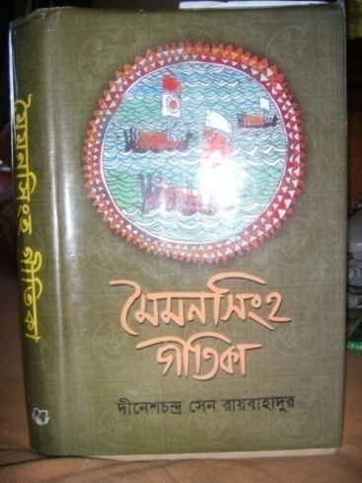
দীনেশচন্দ্র সেন
দীনেশচন্দ্র সেন
জন্ম-১৮৬৬ইং
মৃত্যু-১৯৩৯ ইং
মৈমনসিংহ গীতিকা

Slide 9
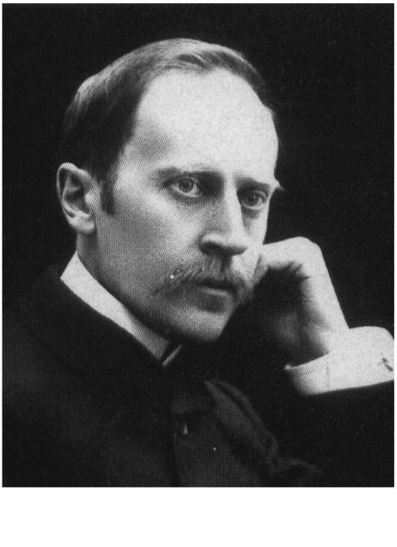
রোঁমা রোঁলা
জন্ম-১৮৬৬ইং
মৃত্যু-১৯39ইং
জাঁ ক্রিস্তফ

Slide 10
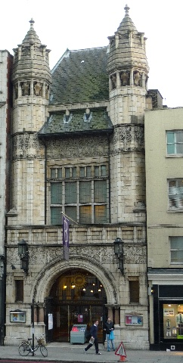
যে সমিতি লোকশিল্প ও গান, উৎসব-অনুষ্ঠান ও খেলাধুলার উপাদান সংগ্রহ করে এবং প্রচারের জন্য নানা কাজ করে থাকে। এ সমিতি লোকসাহিত্য সংরক্ষণ ও গবেষণার কাজে নিয়োজিত।
ফোকলোর সোসাইটি

Slide 11
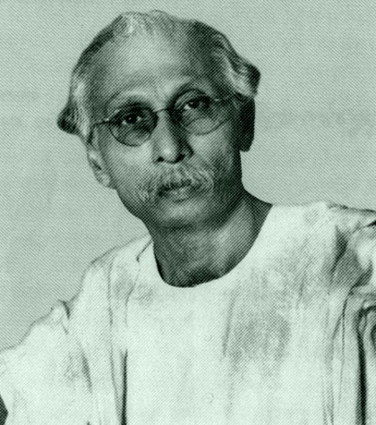
দক্ষিণারঞ্জন মিত্র মজুমদার
জন্ম-1284 বঙ্গাব্দ
মৃত্যু-১৩৬৩ বঙ্গাব্দ
ঠাকুরমার ঝুলি

Slide 12
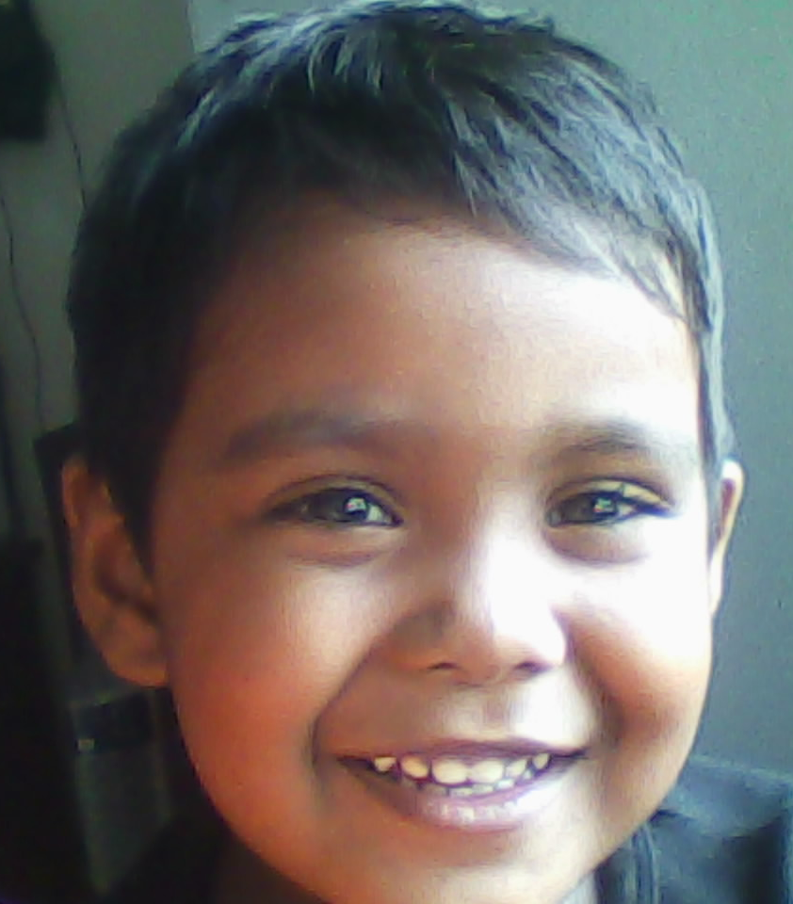
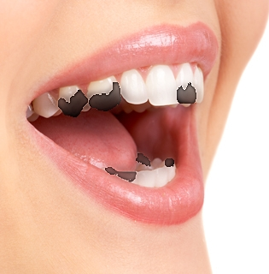
দাঁত থাকতে দাঁতের মর্যাদা নেই।

Slide 13
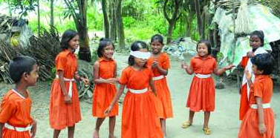
কানামাছি ভোঁ ভোঁ
যাকে পাবি তাকে ছোঁ।

Slide 14
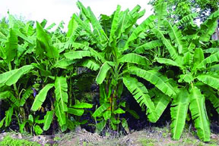
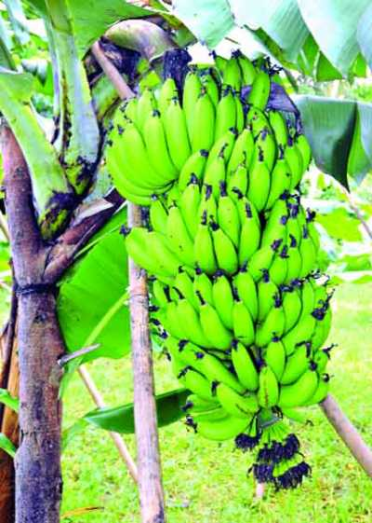
কলা রুয়ে না কেটো পাত
তাতেই কাপড়, তাতেই ভাত ।

Slide 15
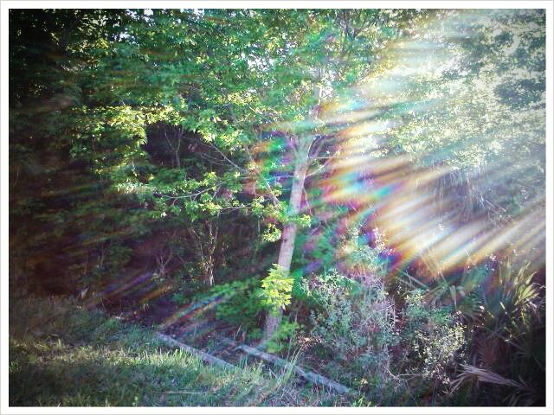
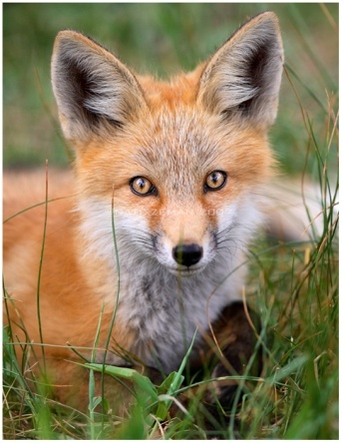
রোদ হচ্ছে, পানি হচ্ছে,
খেঁকশিয়ালীর বিয়ে হচ্ছে।

Slide 16
দলগত কাজ
১। পল্লীর প্রত্যেক পরতে পরতে সাহিত্যের যে সব
উপাদান ছড়িয়ে আছে সেগুলির একটি তালিকা
তৈরি কর।
২। ফোকলোর সোসাইটির প্রয়োজনীয়তা ব্যাখ্যা কর।

Slide 17
মূল্যায়ন
১। পল্লী সাহিত্য কী?
২। ‘মৈমনসিংহ গীতিকা’ সম্পাদনা করেন কে?
৩। রোঁমা রোঁলা কে?
৪। ঠাকুরমার ঝুলি কার লেখা?

Slide 18
বাড়ির কাজ
আমরা কথায় কথায় জুড়ে দিই – এ রকম দশটি প্রবাদ বাক্য লিখ।

Slide 19
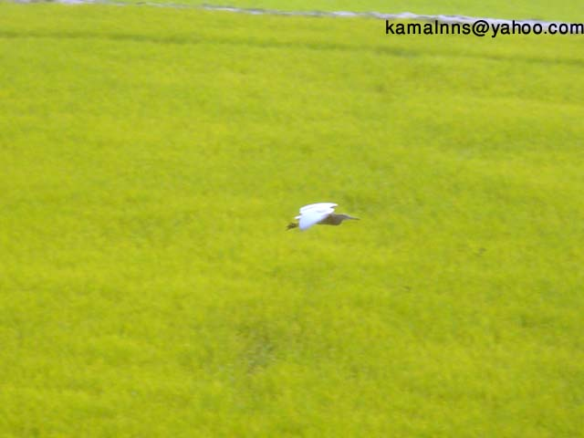
ধন্যবাদ

Slide 20
উপস্থাপনায়
মোঃমোমিনুল ইসলাম
সহকারী শিক্ষক
দত্তগাতী বালিকা মাধ্যমিক বিদ্যালয়

